Slide 1


Slide 2

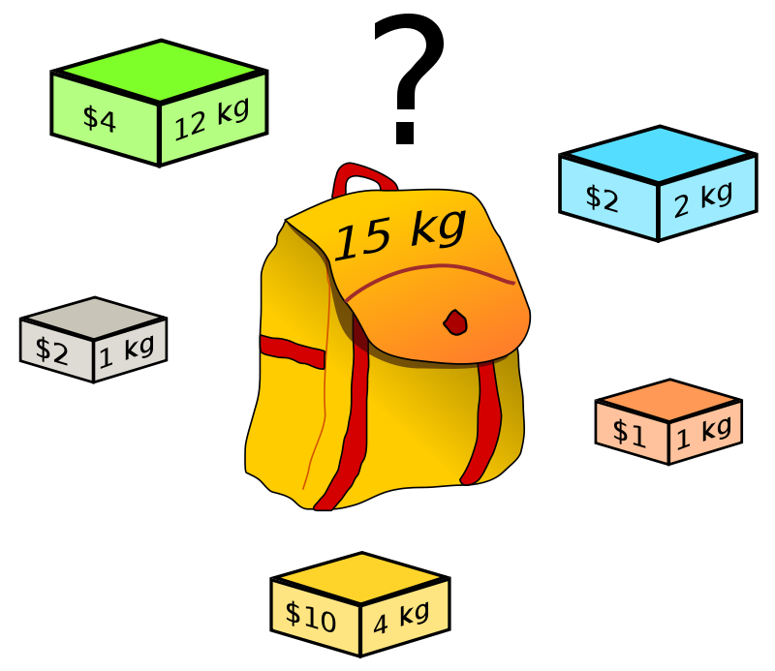
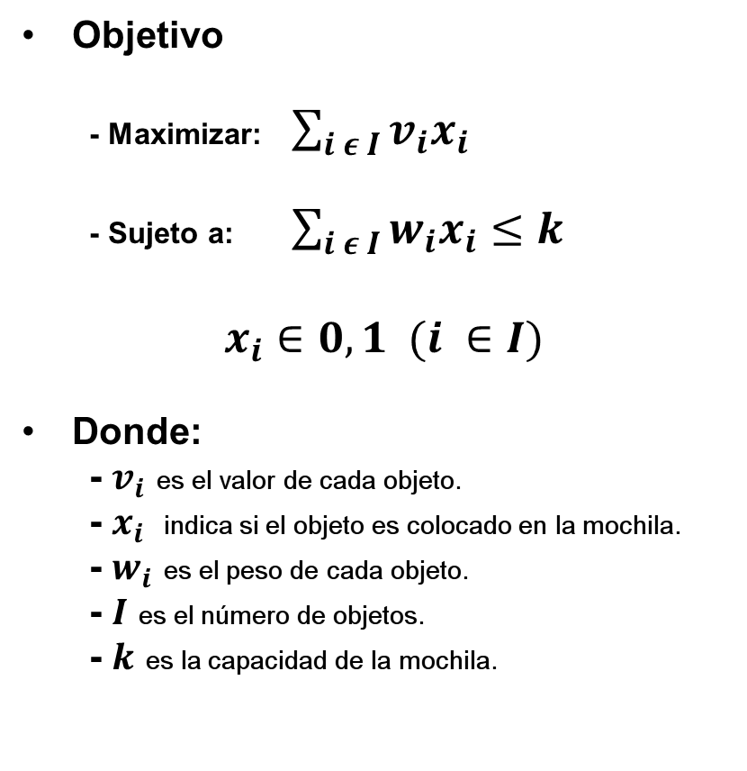
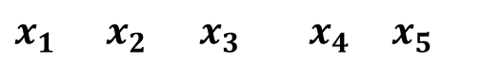
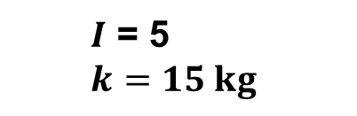
Problema de la mochila
Objetivo
- Maximizar: $\sum_{i ε I}{v_{i}x_{i}}$
- Sujeto a: $\sum_{i ε I}{w_{i}x_{i}≤k}$
$x_{i}∈0,1 (i ∈I)$
Donde:
- $v_{i}$ es el valor de cada objeto.
- $x_{i}$ indica si el objeto es colocado en la mochila.
- $w_{i}$ es el peso de cada objeto.
- $I$ es el número de objetos.
- $k$ es la capacidad de la mochila.
$x_{1}$ $x_{2}$ $x_{3}$ $x_{4}$ $x_{5}$
0 | 1 | 1 | 1 | 1
$I$ = 5
$k=15 kg$

Slide 3
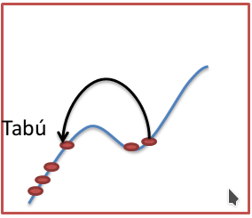
Búsqueda Tabú (Tabú Search)
Algorithm Tabu Search
1: l ← Desired maximun tabu list length
2: n ← number of tweaks desired to sample the gradient
3: S ← some initial candidate solution
4: Best ← S
5: L ← {} a tabu list of maximun length l
6: Enqueue S into L
7: repeat
8: if Length(L) > l then
9: Remove oldest element from L
10: R ← Tweak( Copy(S) )
11: for n ← 1 times do
12: W ← Tweak( Copy(S) )
13: if W ∉ L and (Quality(W)) > Quality(R) or R ∈ L then
14: R ← W
15: if R ∉ L and Quality(R) > Quality(S) then
16: S ← R
17: Enqueue R into L
18: if Quality(S) > Quality(Best) then
19: Best ← S
20: until Best is the ideal solution or we have run out of time
21: return Best

Slide 4
Búsqueda Tabú (Tabú Search) – Características modificadas
Algorithm Feature-based Tabu Search
1: l ← Desired queue length
2: n ← number of tweaks desired to sample the gradient
3: S ← some initial candidate solution
4: Best ← S
5: L ← {} a tabu list of maximun length l » L will hold tuples of the form <X,d> where X is a feature and d is a timestamp
6: c ← 0
7: repeat
8: c ← c +1
9: Remove from L all tuples of the form <X,d> where c – d < l
10: R ← Tweak( Copy(S), L) » Tweak wll not shift to a feature in L
11: for n ← 1 times do
12: W ← Tweak( Copy(S), L)
13: if (Quality(W)) > Quality(R) then
14: R ← W
15: S ← R
16: for each feature X modified by Tweak to produce R from S do
17: L ← L ∪ {<X,c>}
18: if Quality(S) > Quality(Best) then
19: Best ← S
20: until Best is the ideal solution or we have run out of time
21: return Best

Slide 5
Parámetros
Algorithm Tabu Search:
l ← Desired maximun tabu list length Número de Items – Número de objetos
n ← number of tweaks desired to sample the gradient 2
Algorithm Feature-based Tabu Search:
l ← Desired maximun tabu list length Número de Items – no cambia
n ← number of tweaks desired to sample the gradient 2

Slide 6
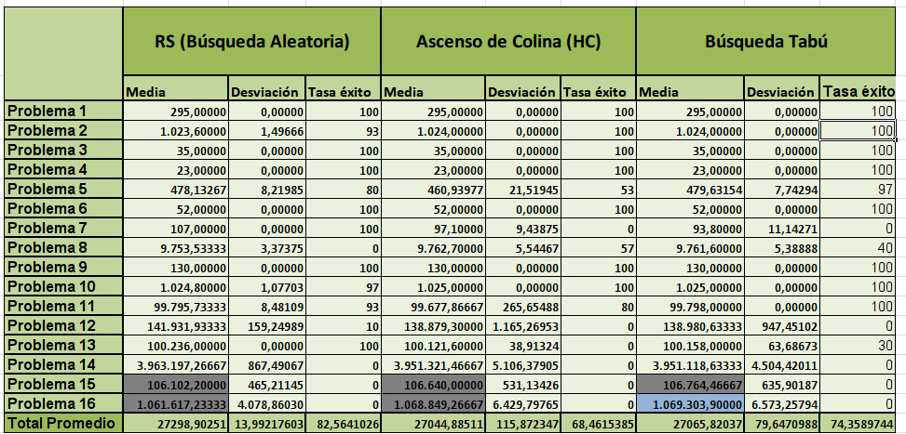
Análisis de resultados

Slide 7
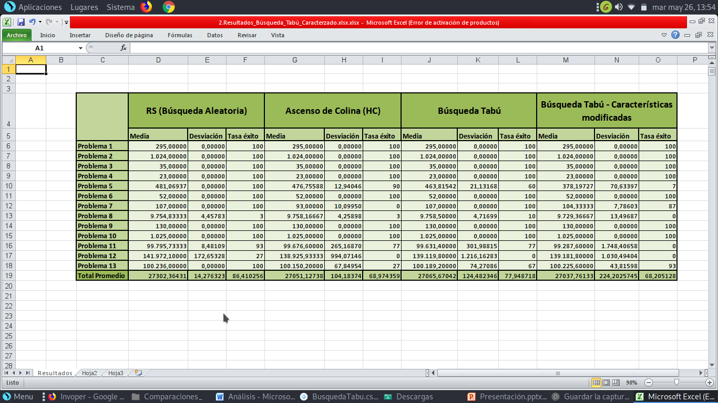
Análisis de resultados

Slide 8
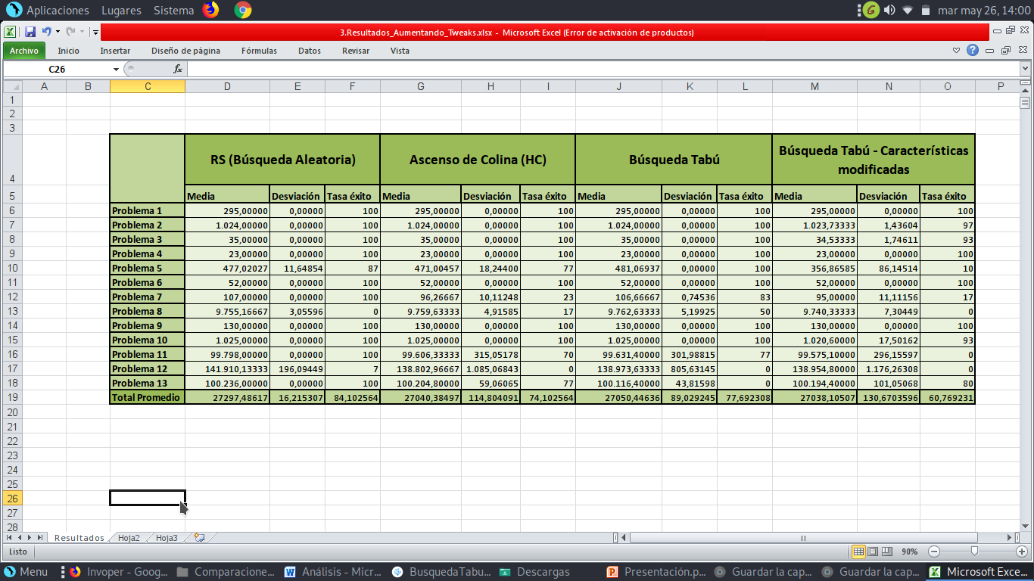
Análisis de resultados
l ← Desired maximun tabu list length Número de Items – Número de objetos
n ← number of tweaks desired to sample the gradient 4

Slide 9
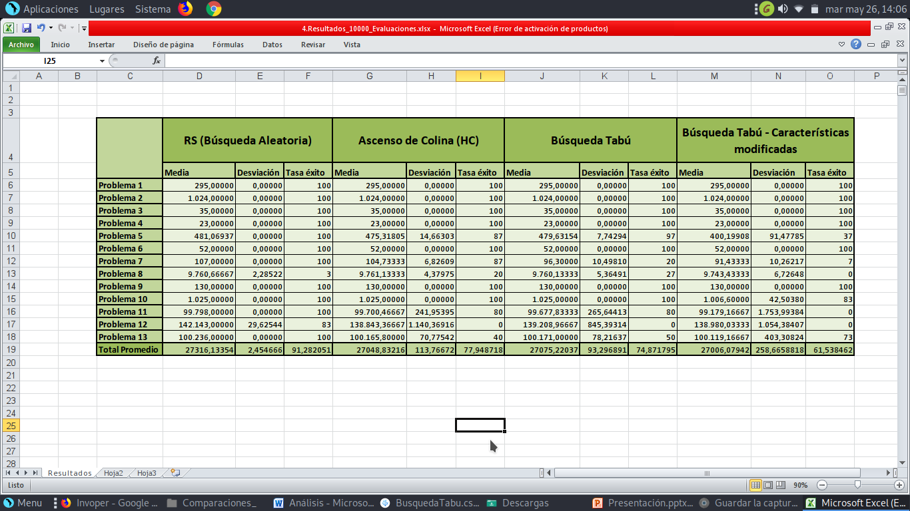
Análisis de resultados
l ← Desired maximun tabu list length Número de Items – Número de objetos
n ← number of tweaks desired to sample the gradient 4
Evaluaciones = 10.000

Slide 10
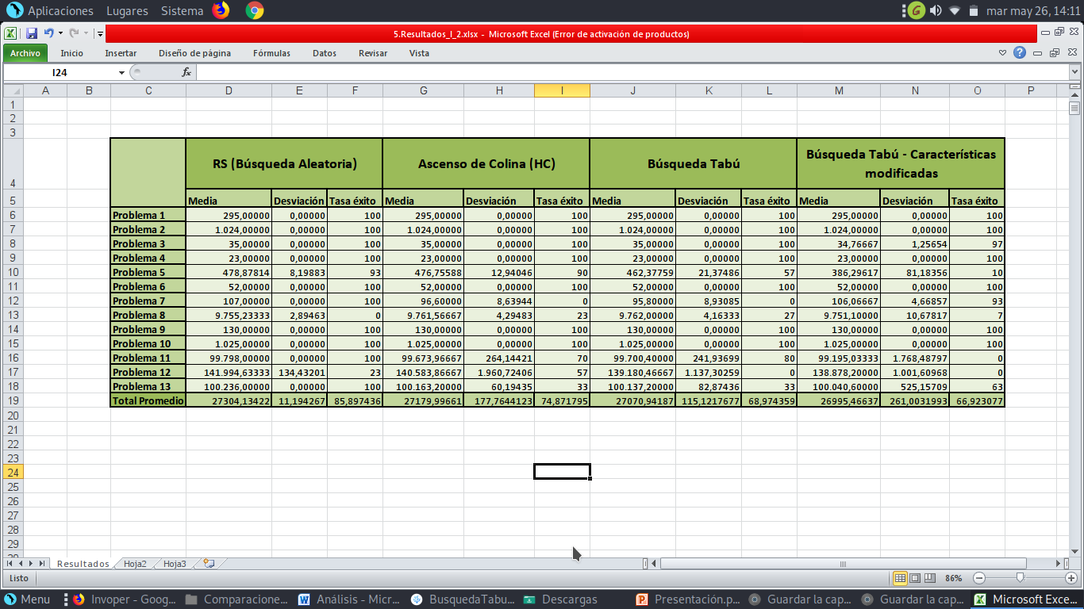
Análisis de resultados
l ← Desired maximun tabu list length Número de Items * 2 – Número de objetos
n ← number of tweaks desired to sample the gradient 2

Slide 11
Conclusiones
*
El algoritmo de Búsqueda Aleatoria tiene un alto rendimiento en problemas pequeños y no en problemas complejos por su alto grado de aleatoriedad.
El número de evaluaciones en un algoritmo no nos define soluciones más óptimas.
Los algoritmos de estado simple son eficientes, pero para su buen aprovechamiento se debe tener un buen conocimiento del problema que se quiere resolver.
Un algoritmo por se más complejo no arroja mejores soluciones.

Slide 12

Daniel Eduardo Dorado Pérez
Beimar Rene Jalvin Narváez

